Slide 1
Департамент информационных технологий
администрации Губернатора Архангельской области и Правительства Архангельской области
применение технологий 6D-моделирования в строительстве СОЛОВЕЦКОГО АРХИПЕЛАГА
Клюкин Даниил Вячеславович
Рязань 2014

Slide 2
РИСКИ Проекта
СРЫВ ПРОЕКТА
ПОТЕРЯ СРЕДСТВ
ЗАДЕРЖКА СРОКОВ

Slide 3
ОРГАНИЗАЦИИ МЕРОПРИЯТИЙ ПО СТРОИТЕЛЬСТВУ на территории Соловецкого архипелага
Эксплуатирующая организация
Программа развития архипелага
заказчик
Подготовка участка
Контракт ПСД
Контракт на строительство
Передача в эксплуатацию
* выделение участка
Акт ввода в эксплуатацию
Передача на баланс
Контракт
Разработка ПСД
Строительство
ПОСТАВКА
Мониторинг
Экспертиза
Логистика
Строительство
Работы
Люди
Техника
Материалы
подрядчик
План выполнения работ
Проект строительства
чертежи
сметы
Размещение людей и техники
Качество материалов
Учёт ограничений:
навигация
технологический причал
объём складов
План строительства
Строй надзор
Авторский надзор
Актирование старых работ

Slide 4
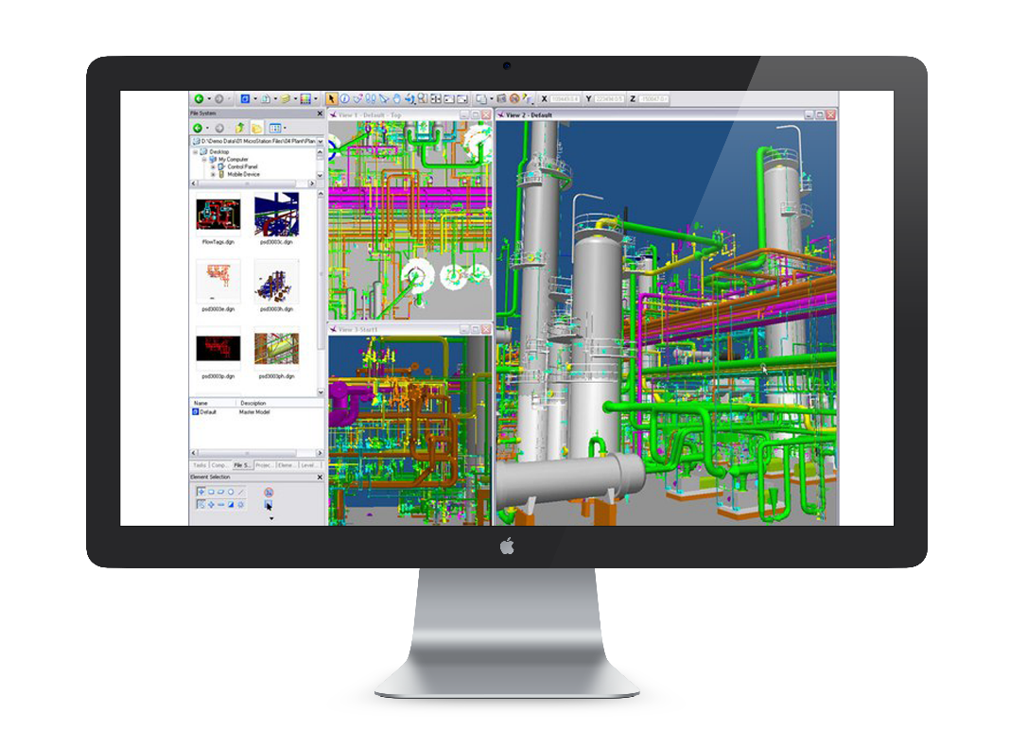
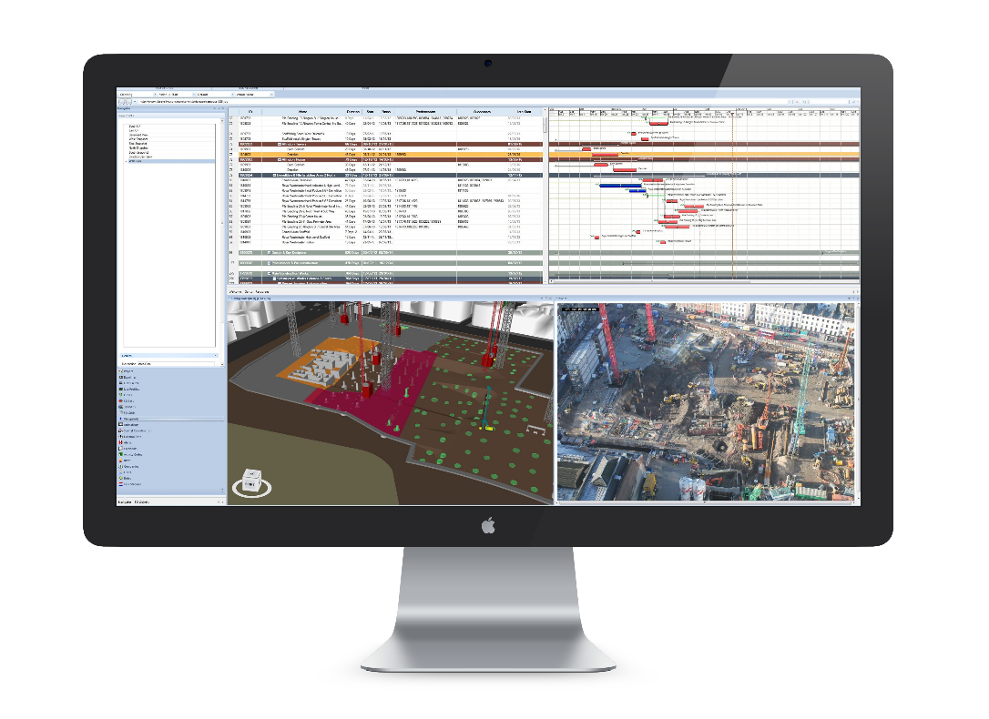
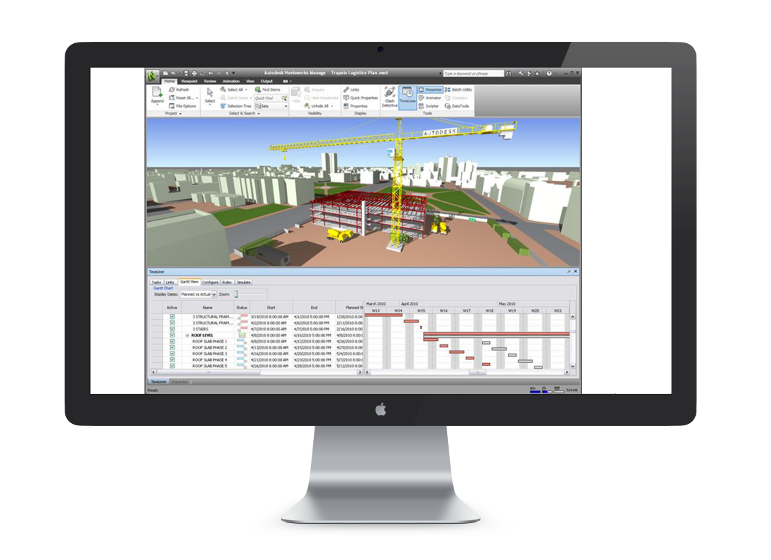
АНАЛИЗ АНАЛОГОВ
BENTLEY Navigator
SYNCHRO Professional
AUTODESK Navisworks Manage

Slide 5
ЧТО ТАКОЕ 6D?

Slide 6
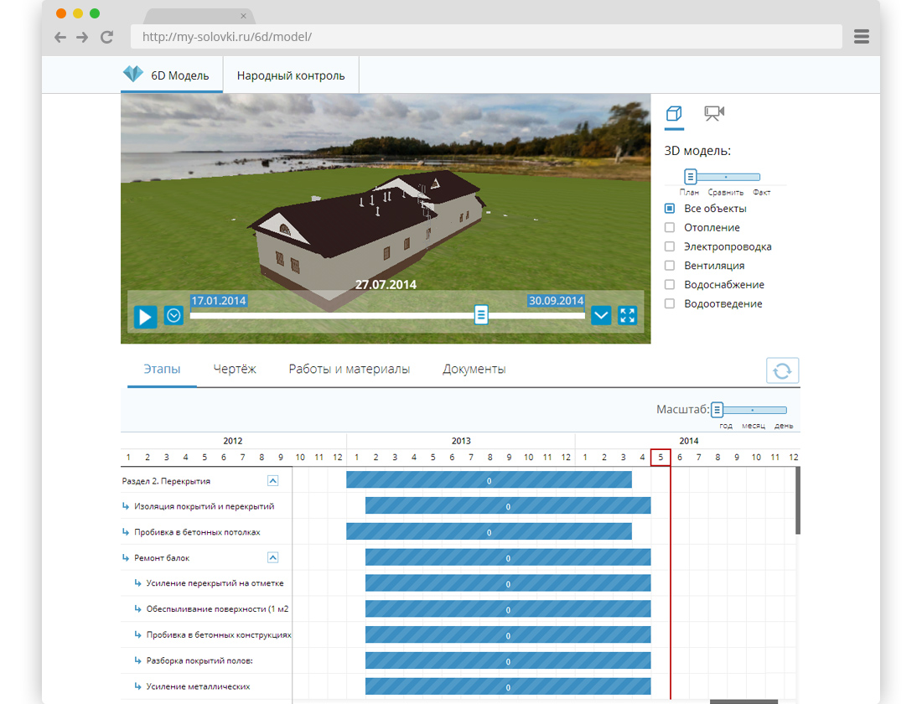
Проект 6D
Возможность прикрепления фотографии объекта жителями
Отображение в виде модели, фотографий, на карте
3-х мерная модель здания
Отображение инженерной инфраструктуры
Панель управления 3D-моделью
Временные, денежные и ресурсные затраты с привязкой к работам, передвижение по чертежу 3D-модели
Изменение масштаба плана-графика
Отображение текущей даты
Список работ по этапам с выпадающими подэтапами
Прогресс-бар выполнения этапа с выводом процента выполнения

Slide 8
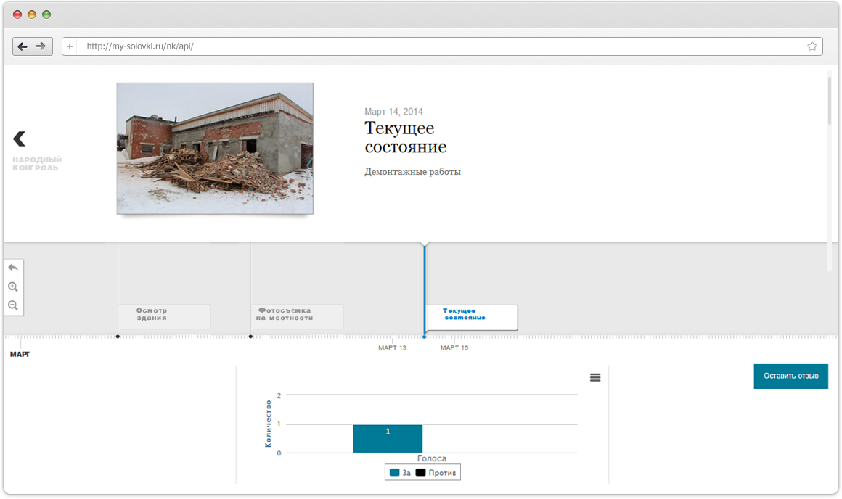
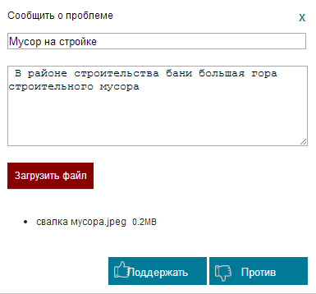
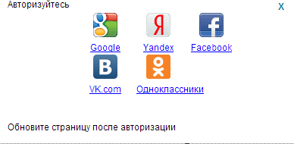
Народный контроль
Галерея фотографий объекта, привязанная к дате на таймлайне
Таймлайн
3
2
1
Авторизация через почту или социальную сеть
Форма «Сообщить о проблеме» с возможностью прикрепить фотографии, текстовые документы

Slide 9
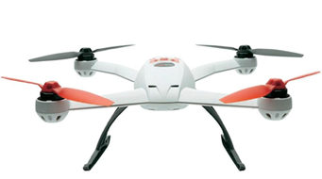
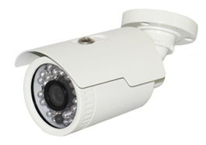
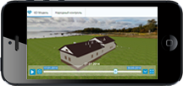
ПЕРСПЕКТИВЫ
Квадрокоптер
ВЕБ-КАМЕРЫ
ПРИЛОЖЕНИЕ
Система-112

Slide 10
схема организации файлового хранилища
Участники строительства
Объекты Управления
Дисковые мощности
проектировщики
пакет Autodesk / набор приложений
для проектно-сметной документации
6D
ОБЛАСТНАЯ ВЛАСТЬ
СЭД Autodesk Voult
Агентство по развитию Соловецкого Архипелага
Дирекция по Соловкам
6D
пакет Autodesk / набор приложений
бесплатный просмотрщик
контроль за строительством
MySQL
К о н т р о л ь
6D
Контрольно-надзорные органы
100 Тб
стройнадзор
пакет Autodesk / набор приложений
бесплатный просмотрщик
контроль за строительством
Система управления проектами
База данных
3D-модель
файлы
МИНТЭК И ЖКХ
пакет Autodesk / набор приложений
бесплатный просмотрщик
контроль за строительством

Slide 11
Интерфейс системы мониторинга

Slide 12
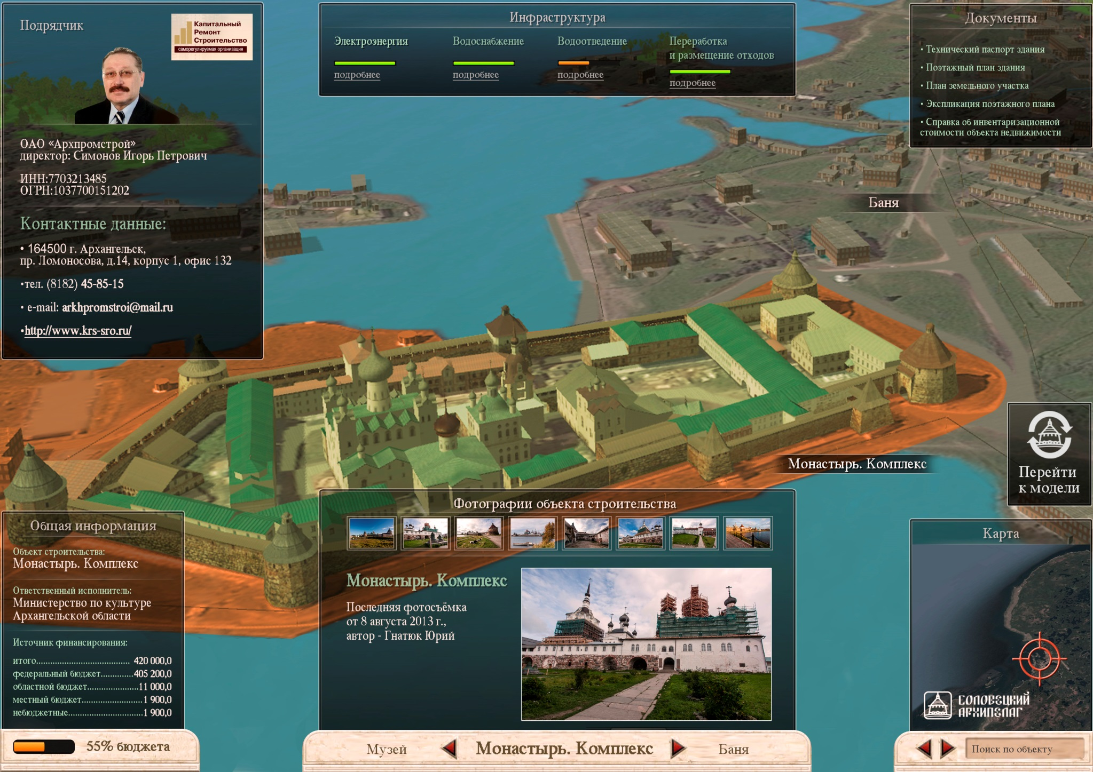
СИСТЕМА УПРАВЛЕНИЯ СТРОИТЕЛЬСТВОМ

Slide 13
Департамент информационных технологий
администрации Губернатора Архангельской области и Правительства Архангельской области
Спасибо за внимание!
Клюкин Даниил Вячеславович
e-mail: dkliukin@cit29.ru
тел.: 8 953 266-76-32
Рязань 2014

